Slide 1
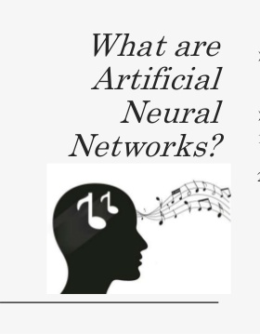
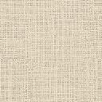
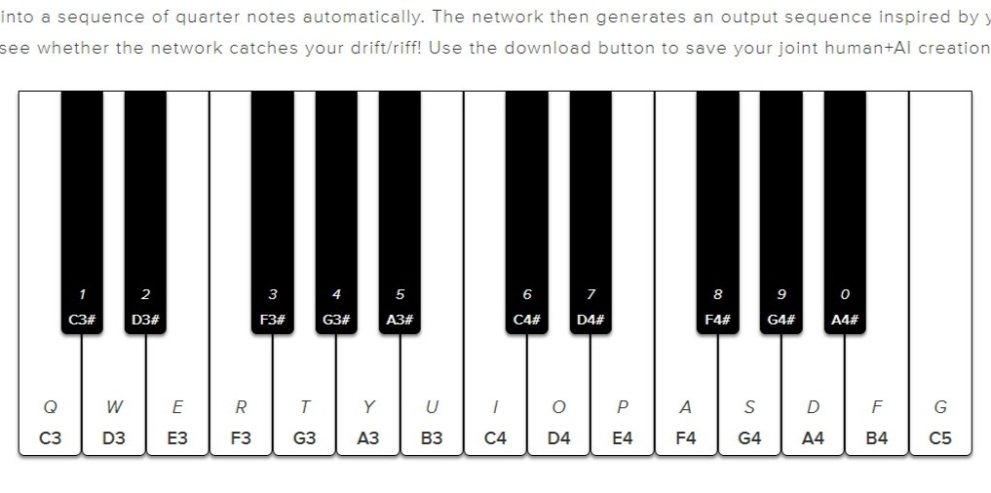
Music generation
Team : MulGo
Production By Bin Zhang

Slide 2
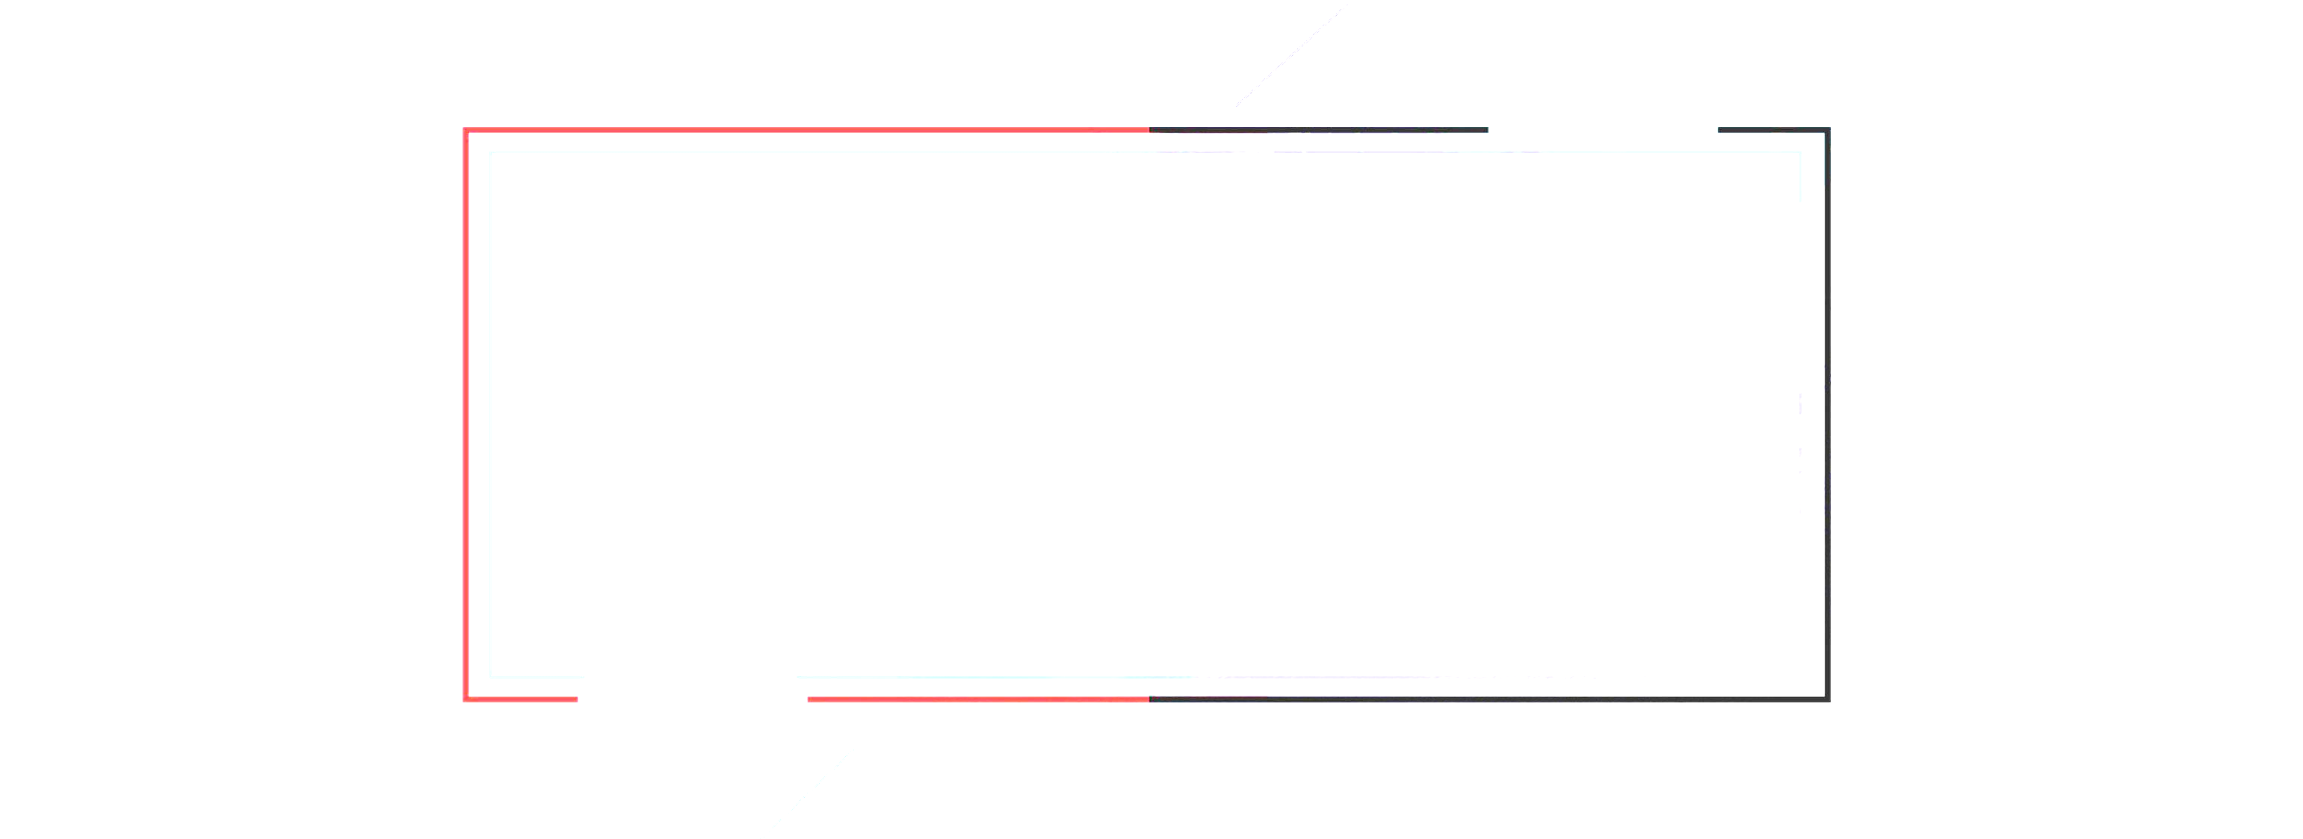
随着人工智能和人工神经网络的快速发展， 艺术与科学之间的界限正在逐渐消除。 计算机音乐生成属于信息科学与艺术学的交叉学科，音频尤其是音乐生成的研究在多媒体研究领域是重要的一部分
Background
早期的音乐生成算法
浅层结构的音乐生成算法
基于深度信念网络的音乐生成方法
RNN 应用于在计算机音乐生成（本文）
Notes:
随着各类序列建模算法的出现[6]， 促进了计算机音乐生成的深入发展。
早期的音乐生成算法规定了一定的音名， 音高范围， 时值取值范围之后让计算机
随机产生旋律。 近年来， 提出了若干浅层结构的音乐生成算法， 例如隐形马尔科
夫模型[7]， 条件随机场[8]等。 特别是， Frank 等人提出的 Tree-Based 音乐生成
方法[9]， Walter 等人提出的基于 HMM 的音乐生成模型[10]， 以及 Huang 等人
提出基于深度信念网络[11]的音乐生成方法[12]。基于字符级( Character-level) 的深度递归神经网络( Char-RNN) 在文本生成 中取得了较好的效果， 这启发了本文将 RNN 应用于在计算机音乐生成。

Slide 3
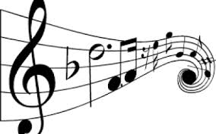
technique
algorithm
RNN 应用于在计算机音乐生成
基于字符级( Character-level) 的深度递归神经网络( Char-RNN) 在文本生成中取得了较好的效果
LSTM 在处理重要事件时的未知大小的时间滞后问题上有明显的更好的结果

Slide 4

technique
algorithm
模型建立
LSTM 模型
损失函数
单个 LSTM 单元，具有用于保持连续音符之间的时间依赖性的状态向量。在每个时间步骤中，我们输入一系列先前的音符， LSTM 最后一个单元的最终输出被送到一个全连接层以输出下一个音符的概率分布
交叉熵函数作为损失函数，并使用Adam优化器来减少损失。
此处 表示第 个样本的标签， 表示第 个样本的估计值

Slide 5
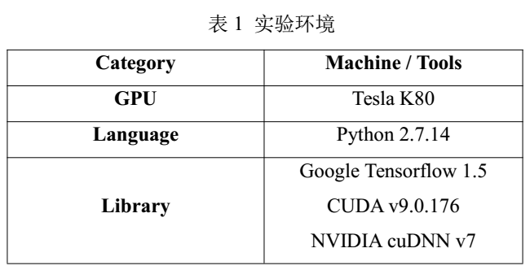
technique
experiment
实验设计
数据集
一组流行歌曲片段（歌曲中的音符的各个特征向量被处理成 one-hot 编码 ）
参数设置

Slide 6
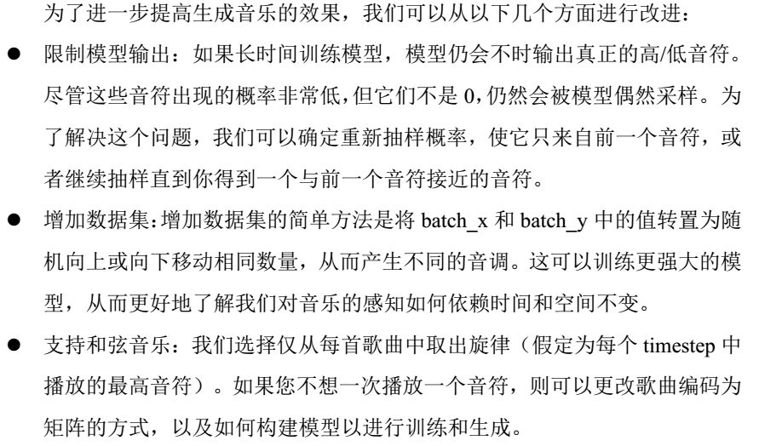
2
Research result & analysis
改进点
RETURN

Slide 7

2
Research result & analysis
本实验在训练网络时，在保证效率的情况下设置了固定的迭代次数和隐藏层神经单元数， 针对 1 层 LSTM 网络结构进行实验，生成目标音乐序列文件。另外，目前音乐生成方法最终生成的音乐仅仅是拟合了样本语音，输出的音乐类似于样本语音文件的子集，而本实验的最终目标是希望通过数据预处理和LSTM 网络训练， 能够生成一种创新性且和原始样本音乐具有相似风格的的音乐文件。
RETURN

Slide 8

Thanks for your attention !

